Slide 1
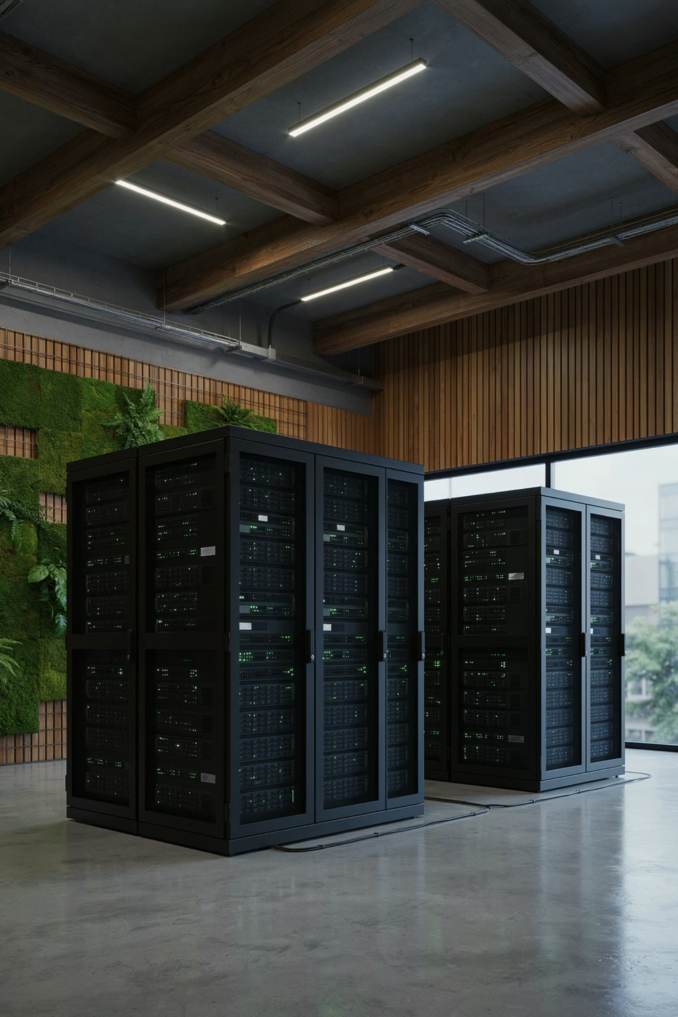
Aula 7: Destruição, Reconstrução, Microsserviços e Sustentabilidade no SAGA
Pilar Mestre do Well-Architected Framework: Sustentabilidade (Sustainability) — com fechamento em Confiabilidade Extrema (Resiliência Global).

Slide 2
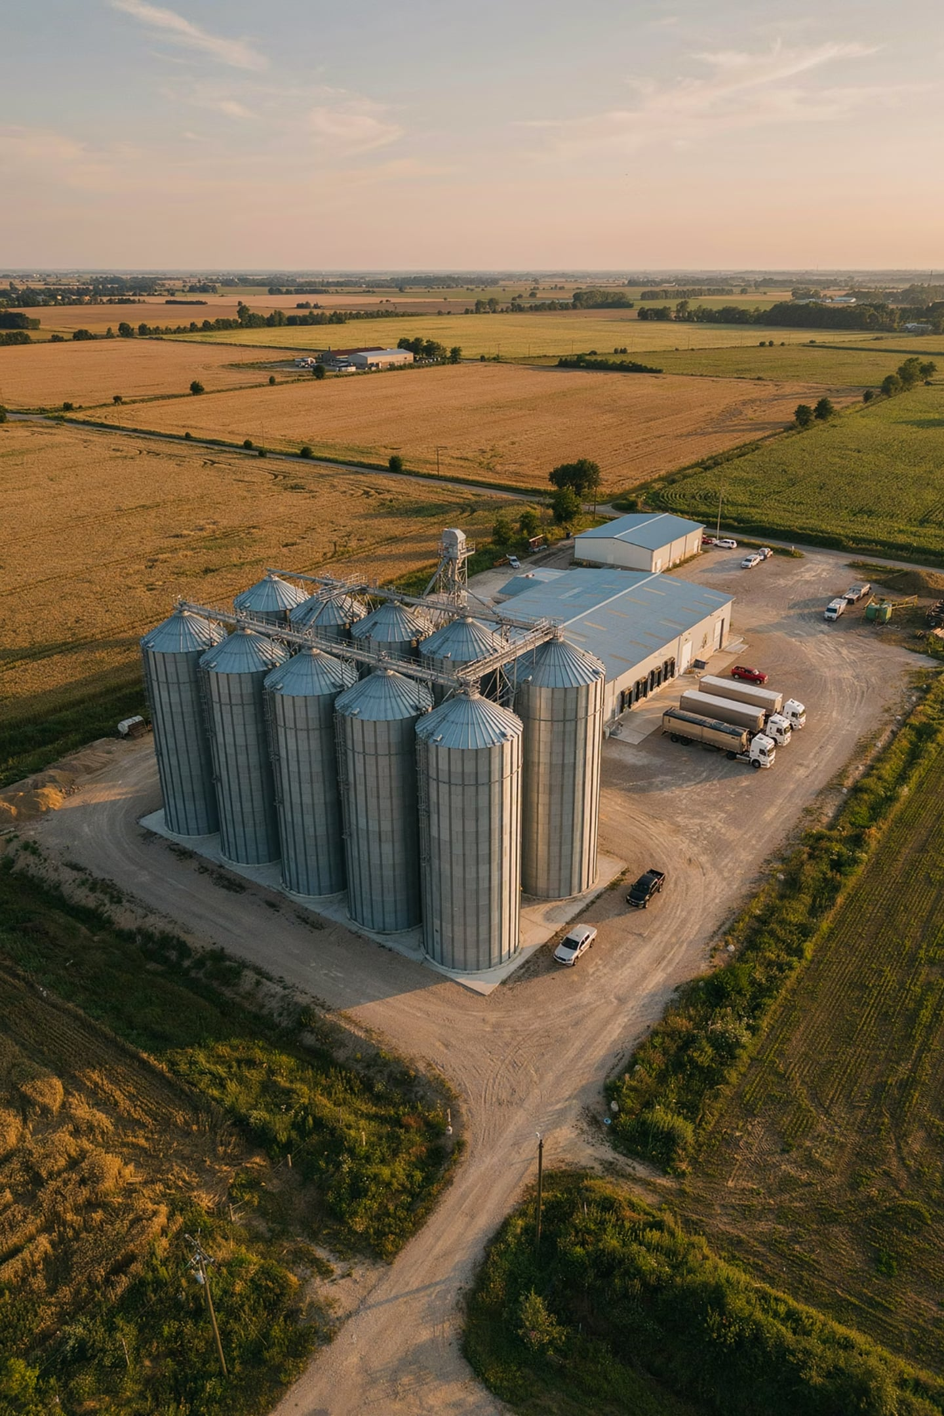
Contexto de Negócio: AgroVision SAGA
A AgroVision SAGA precisa evoluir sua arquitetura. A aplicação gigante antiga (Monólito) será quebrada em microsserviços modernos rodando em contêineres serverless. Para integrar sistemas legados das cooperativas agrícolas sem desperdício de infraestrutura, usaremos mensageria gerenciada.
Mensageria Gerenciada
Load Balancing & Auto Scaling
Integração com sistemas legados das cooperativas via Amazon MQ, sem reescrever código.
Baseados em demanda real para eliminar a pegada de carbono de servidores ociosos.
Recuperação de Desastres (DR)
Plano para resguardar o negócio contra catástrofes regionais na AWS.

Slide 3
Bloco 1: Mensageria Híbrida com Amazon MQ
CONCEITO NO CONTEXTO AGROVISION
O Problema de Negócio
O Dilema de Sustentabilidade
As cooperativas agrícolas parceiras possuem sistemas locais (on-premises) antigos que controlam a logística de caminhões e os preços diários de grãos. Esses sistemas utilizam corretores de mensagens tradicionais como RabbitMQ ou ActiveMQ.
Se a AgroVision subisse instâncias EC2 dedicadas para instalar, manter e rodar manualmente clusters de RabbitMQ, estaríamos alocando servidores fixos 24 horas por dia, consumindo energia e gerando emissões de carbono desnecessárias mesmo de madrugada, quando não há tráfego de caminhões.
A Solução: Amazon MQ
O Amazon MQ é um serviço de mensageria totalmente gerenciado para Apache ActiveMQ e RabbitMQ. Elimina o gerenciamento de SO, aplicação de patches e provisionamento de hardware. Ao usar protocolos padrão (AMQP, MQTT, OpenWire, STOMP), conectamos os sistemas on-premises à nuvem sem reescrever o código legado e sem desperdício de computação.

Slide 4
Criando o Broker RabbitMQ no Console AWS
PASSO A PASSO PRÁTICO
01
02
Acessar o Amazon MQ
Selecionar Mecanismo e Modo
Na barra de pesquisas superior do console AWS, digite Amazon MQ e acesse o serviço. Clique em Criar operadores RabbitMQ.
Selecione RabbitMQ. No modo de implantação, selecione Operador de instância única (em produção usaria "Cluster" para Multi-AZ, mas no laboratório o nó único evita gasto e desperdício elétrico ocioso).
03
04
Definir Configurações
Tipo de Instância e Credenciais
Nome do operador: AgroVision-Logistica-Broker. Versão do mecanismo: mantenha a sugerida (ex: 4.2). Ative atualizações automáticas de versão secundária.
Selecione a menor instância disponível (ex: mq.m7g.large). Usuário: operador_saga. Senha forte com mínimo 12 caracteres (ex: AgroVision#2026!Pass).

Slide 5
Configurações Adicionais do Broker RabbitMQ
Armazenamento e Logs
Configuração de Rede e Isolamento
Brokers de instância única são provisionados automaticamente com 200 GB. Mantenha o CloudWatch Logs ativado para registrar métricas de uso.
Tipo de Acesso: selecione obrigatoriamente Private access (Acesso privado). Isso garante que o operador fique 100% isolado na VPC, respondendo apenas ao data center local via túnel VPN/Direct Connect, sem exposição pública na internet.
Criptografia de Dados
VPC: Selecione a AgroVision-VPC
Sub-redes: Selecione uma das Sub-redes Privadas
Security Groups: Selecione o grupo interno autorizado
Selecione CMK gerenciada pela AWS (chave aws/mq) ou CMK gerenciada pelo cliente (chave KMS da AgroVision criada na Aula 4). Período de manutenção: Sem preferência.
Revise todas as configurações e clique em Criar operador. O tempo de implantação estimado é de cerca de 20 minutos.

Slide 6
Bloco 2: Microsserviços Serverless e Sustentabilidade
CONCEITO NO CONTEXTO AGROVISION SAGA
O Problema do Monólito Ocioso
O Pilar da Sustentabilidade
Toda a aplicação AgroVision (API de sensores, processamento de imagens por IA e disparador de alertas de geada) rodava em um único servidor gigante no EC2. Para o alerta de geada funcionar — evento que só ocorre em poucas madrugadas do ano —, a instância EC2 precisava ficar ligada 24/7 na capacidade máxima.
A AWS define que a sustentabilidade na nuvem é um modelo de responsabilidade compartilhada. A AWS cuida da eficiência energética dos data centers, mas o arquiteto de soluções é responsável por maximizar a utilização e minimizar os recursos ociosos. Manter instâncias EC2 ligadas sem processar nada consome energia elétrica, exige resfriamento nos data centers e aumenta a pegada de carbono do planeta.

Slide 7



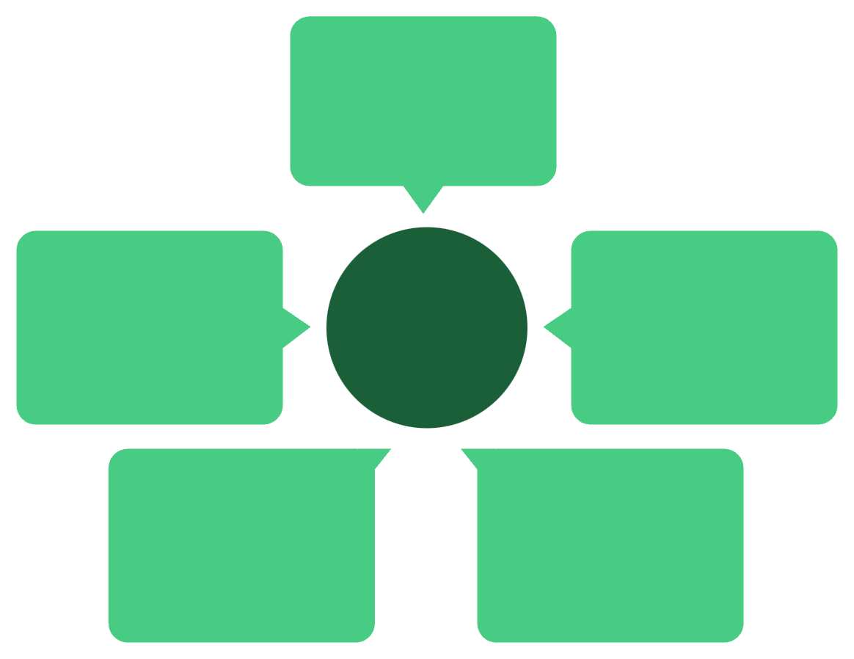
A Solução Serverless: AWS Fargate no Amazon ECS
Contêineres Docker
AWS Fargate (Serverless)
Zero Desperdício
Empacotam apenas o microsserviço de "Alertas de Geada" e suas dependências exatas, sem carregar o peso de toda a aplicação monolítica.
Motor de computação serverless para contêineres. Elimina o gerenciamento de instâncias EC2. O Fargate aloca o número exato de vCPUs e RAM no exato milissegundo em que a geada é detectada.
Assim que o alerta é disparado para os fazendeiros, o Fargate encerra a infraestrutura automaticamente. Recurso ocioso = Zero. Emissão de carbono desnecessária = Zero.
Evento de Geada
Detecção por sensor ou cron
Desligamento Automático
Fluxo de Alerta de Geada
Amazon ECS Cluster
Tasks encerram ao concluir
Recebe e roteia o evento
Execução do Microsserviço
AWS Fargate Tasks
Processa e envia alertas
Tasks provisionadas sob demanda

Slide 8
Criando a Task Definition no Amazon ECS
PASSO A PASSO PRÁTICO — MAPEAMENTO DE TELAS
01
02
03
Acessar o ECS
Nomear a Família
Requisitos de Infraestrutura
Na barra de pesquisas, digite Elastic Container Service (ECS). No menu lateral esquerdo, clique em Definições de tarefa (Task definitions) e depois em Criar nova definição de tarefa.
Família da definição de tarefa: SAGA-Microsservico-Alertas.
Tipo de inicialização: AWS Fargate. Sistema operacional: Linux/X86_64. Modo de rede: awsvpc (fixo automaticamente).
04
05
Alocação Eficiente de Recursos
Funções IAM
CPU: .25 vCPU (1/4 de vCPU). Memória: .5 GB. Dimensionar para o privilégio mínimo de recursos evita a reserva excessiva de hardware nos servidores físicos da AWS.
Função da tarefa: Criar novo perfil (ou deixar em branco). Função de execução: Criar perfil padrão — o ECS criará a role vinculada ecsTaskExecutionRole.

Slide 9
Configuração do Contêiner do Microsserviço de Alertas
CONTÊINER 1 — ALERTA-GEADA-CONTAINER
Detalhes do Contêiner
Mapeamentos de Porta
Nome: alerta-geada-container
Contêiner essencial: Sim
URI da imagem pública de simulação:
Porta do contêiner: 80
Protocolo: TCP
Protocolo de aplicação: HTTP
Finalizar
public.ecr.aws/nginx/nginx:latest
Role até o final da página de configuração e clique no botão laranja Criar para concluir a Task Definition.

Slide 10
Bloco 3: Load Balancer & Auto Scaling Sustentável
CONCEITO NO CONTEXTO AGROVISION
Os fazendeiros e agrônomos acessam a plataforma SAGA de forma muito desigual ao longo do dia. O pico de acessos ocorre às 06:00 (consulta de umidade do solo e previsão de geada) e às 18:00 (fechamento dos relatórios diários). Entre 22:00 e 05:00, o tráfego despenca para quase zero. Manter 10 servidores fixos 24h gera emissões de carbono para processar o "nada" durante a noite.
Target Group
Application Load Balancer (ALB)
Auto Scaling Sustentável
Registro lógico dos microsserviços. Monitora constantemente a saúde de cada contêiner via Health Checks e avisa quem está apto a receber tráfego.
Ponto único de entrada público. Recebe todas as requisições HTTP dos aplicativos rurais e as distribui apenas para as tarefas saudáveis registradas no Target Group.
Ajusta dinamicamente o número de tarefas no Fargate. CPU > 70% às 06:00 → adiciona tarefas. CPU cai às 22:00 → encerra tarefas excedentes. Carga zero = Recursos mínimos = Zero desperdício.

Slide 11
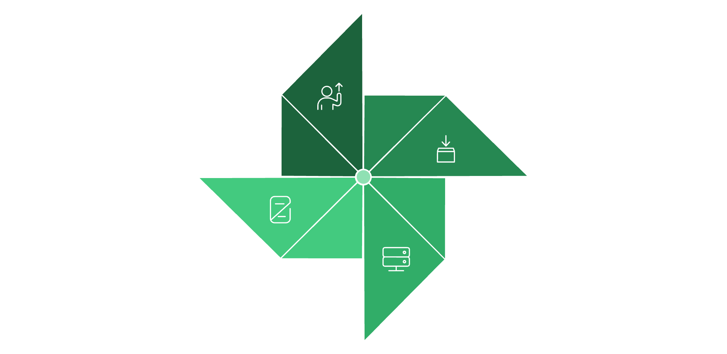
Arquitetura: Fluxo de Tráfego com ALB e Auto Scaling
Application Load Balancer
App Mobile
Target Group
Auto Scaling ECS
70%
10
300s
Gatilho de CPU
Máximo de Tarefas
Cooldown Scale-In
Valor alvo de CPU para acionar o Scale-Out automático de novas tarefas Fargate.
Limite máximo de expansão para evitar surpresas no orçamento e no consumo elétrico.
Período de espera antes de destruir uma tarefa, evitando oscilações bruscas de capacidade.

Slide 12
Etapa A: Criando o Target Group (Grupo de Destino)
CONSOLE EC2 → BALANCEAMENTO DE CARGA → GRUPOS DE DESTINO
01
02
03
Acessar Target Groups
Tipo de Destino e Nome
Protocolo e VPC
No console AWS, acesse EC2. No menu lateral, navegue até Balanceamento de carga → Grupos de destino. Clique em Criar grupo de destino.
Tipo de destino: Endereços IP (IP addresses) — obrigatório para contêineres ECS no modo awsvpc do Fargate. Nome: TG-SAGA-Alertas.
Protocolo: HTTP. Porta: 80. Tipo de IP: IPv4. VPC: AgroVision-VPC. Versão do protocolo: HTTP1.
04
05
Health Checks
Registrar Destinos
Protocolo de verificação de integridade: HTTP. Caminho: /. Clique em Próximo.
Não selecione nenhum IP manualmente — os destinos serão gerenciados e registrados automaticamente pelo ECS e pelo Auto Scaling. Clique em Criar grupo de destino.

Slide 13
Etapa B: Criando o Application Load Balancer (ALB)
CONSOLE EC2 → BALANCEAMENTO DE CARGA → LOAD BALANCERS
Configurações Básicas
Grupos de Segurança
Nome: ALB-AgroVision-Sustentavel
Esquema: Com a internet (Internet-facing) — atribui IPs públicos para o app móvel dos fazendeiros se conectar
Tipo de endereço IP: IPv4
Desmarque o grupo default e selecione o Security Group público do Load Balancer (ex: AgroVision-SG-Web), garantindo que a porta 80 (HTTP) esteja liberada para entrada de tráfego da internet (0.0.0.0/0).
Mapeamento de Rede
Ouvintes e Roteamento
VPC: AgroVision-VPC
Marque pelo menos duas AZs (ex: us-east-1a e us-east-1b)
Para cada AZ, escolha obrigatoriamente a Sub-rede Pública correspondente
Protocolo: HTTP / Porta: 80
Ação padrão: Encaminhar para TG-SAGA-Alertas
Role até o final e clique em Criar load balancer.

Slide 14
Etapa C: Vinculando o Microsserviço Fargate ao ALB
ECS → CLUSTERS → CLUSTER-AGROVISION → SERVIÇOS → CRIAR
01
02
Acessar o Cluster
Opções de Implantação
No console, acesse Elastic Container Service (ECS). No menu lateral, clique em Clusters e selecione o Cluster-AgroVision. Na aba Serviços, clique em Criar.
Opção de computação: Tipo de inicialização (Launch type). Tipo: FARGATE. Versão da plataforma: LATEST.
03
04
Task Definition e Serviço
Configuração de Rede
Família: SAGA-Microsservico-Alertas. Revisão: 1 (LATEST). Nome do serviço: Servico-Alertas-Geada. Tipo: Réplica. Tarefas desejadas: 1 (mínimo sustentável em stand-by).
VPC: AgroVision-VPC. Sub-redes: Sub-redes Privadas (contêineres protegidos do acesso direto). Security Group: permite tráfego apenas do SG do ALB. IP público: DESATIVADO.

Slide 15

Vinculando o ALB ao Serviço ECS Fargate
BALANCEAMENTO DE CARGA — O VÍNCULO COM O ALB
Configuração do Load Balancer
Por que essa arquitetura importa?
Tipo de balanceador de carga: Application Load Balancer
Usar balanceador existente: ALB-AgroVision-Sustentavel
Contêiner para balancear: alerta-geada-container 80:80
Grupo de destino existente: TG-SAGA-Alertas
Com esse vínculo, o ALB passa a encaminhar automaticamente o tráfego HTTP dos aplicativos rurais para os contêineres Fargate saudáveis registrados no Target Group. O ECS gerencia o ciclo de vida dos contêineres, enquanto o ALB garante alta disponibilidade e distribuição inteligente de carga — tudo sem intervenção manual.
O IP público dos contêineres fica DESATIVADO: o único ponto de entrada público é o ALB, garantindo segurança e isolamento da VPC.

Slide 16

Configurando o Auto Scaling Sustentável
SERVICE AUTO SCALING — REGRA DE SUSTENTABILIDADE
Ativar o Auto Scaling
Política de Escalamento
Período de Carência (Cooldown)
Marque a caixa Usar o Auto Scaling de serviço. Número mínimo de tarefas: 1 (garante que o serviço nunca fique com zero instâncias em horário operacional). Número máximo de tarefas: 10 (limita a expansão para evitar surpresas no orçamento e no consumo elétrico).
Nome da política: Politica-CPU-Sustentavel. Tipo: Rastreamento de destino (Target tracking). Métrica: ECSServiceAverageCPUUtilization. Valor de destino: 70 — se a CPU média ultrapassar 70%, novas tarefas são adicionadas; se cair abaixo, os contêineres ociosos são desligados automaticamente.
Scale-in cooldown: 300 segundos — garante um tempo de espera de 5 minutos antes de destruir uma tarefa, evitando oscilações bruscas de capacidade. Clique em Criar para finalizar.

Slide 17


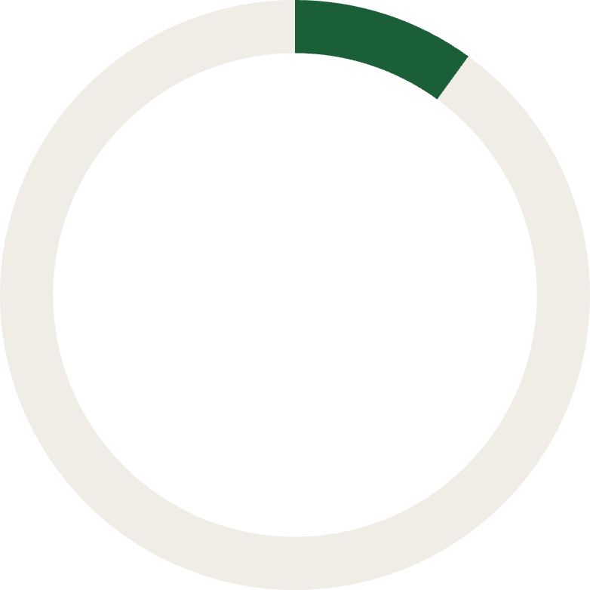
Sustentabilidade na Prática: O Impacto Real
0%
70%
1/10
Recursos Ociosos
CPU Alvo
Escala Mínima/Máxima
Com Fargate e Auto Scaling, contêineres são encerrados automaticamente quando não há demanda.
Gatilho de utilização que equilibra performance e eficiência energética no Auto Scaling.
De 1 tarefa em stand-by até 10 no pico, sempre alinhado à demanda real dos fazendeiros.
A arquitetura tripla (Target Group + ALB + Auto Scaling) representa a aplicação prática do Pilar de Sustentabilidade do Well-Architected Framework: alinhar o consumo de hardware à demanda real, eliminando emissões de carbono desnecessárias e reduzindo custos operacionais sem comprometer a disponibilidade do serviço para os fazendeiros.

Slide 18
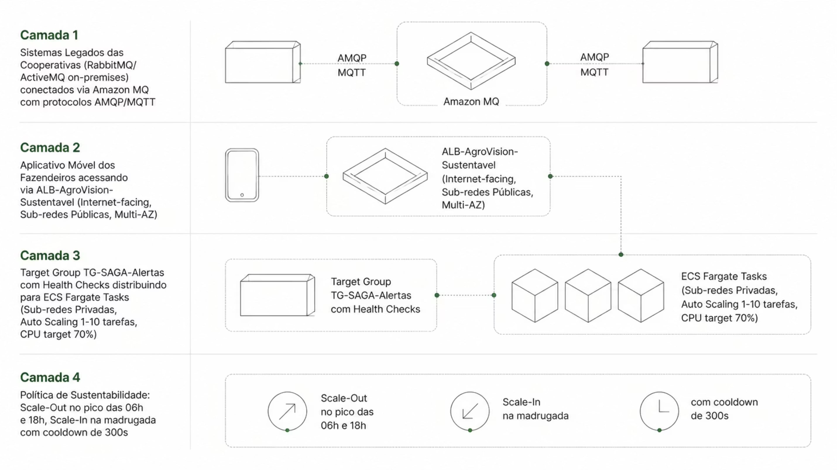
Visão Geral da Arquitetura Completa AgroVision SAGA

Slide 19
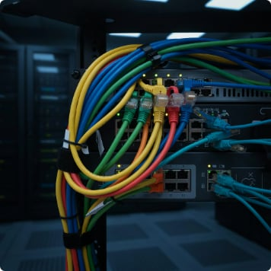
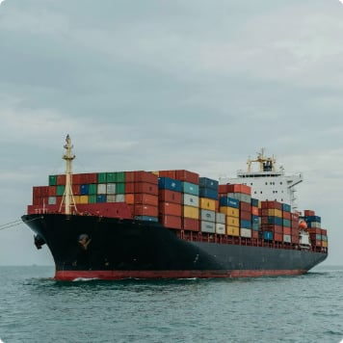
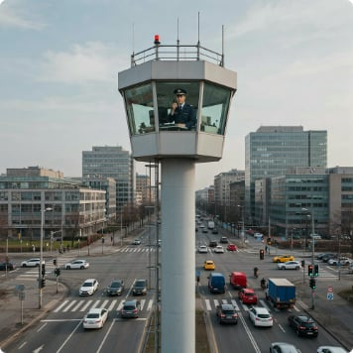

Resumo dos Serviços AWS Utilizados
Amazon MQ
Amazon ECS + AWS Fargate
Application Load Balancer
Auto Scaling (Target Tracking)
Mensageria gerenciada para RabbitMQ e ActiveMQ. Integra sistemas legados on-premises à nuvem via protocolos padrão (AMQP, MQTT, STOMP) sem reescrever código e sem servidores ociosos.
Orquestração de contêineres serverless. Aloca vCPUs e RAM apenas durante a execução do microsserviço, encerrando a infraestrutura automaticamente ao concluir. Recurso ocioso = Zero.
Ponto único de entrada público. Distribui requisições HTTP apenas para tarefas saudáveis no Target Group, garantindo alta disponibilidade em múltiplas Zonas de Disponibilidade.
Ajusta dinamicamente o número de tarefas Fargate com base na utilização média de CPU (70%). Scale-Out no pico, Scale-In na madrugada. Cooldown de 300s evita oscilações bruscas.

Slide 20

Conclusão: Sustentabilidade como Pilar Estratégico
A Aula 7 demonstrou como a AgroVision SAGA evoluiu de um monólito ocioso para uma arquitetura moderna, eficiente e sustentável, aplicando na prática o Pilar de Sustentabilidade do Well-Architected Framework.
Mensageria Híbrida
Microsserviços Serverless
Amazon MQ integra cooperativas legadas sem desperdício de servidores dedicados 24/7.
AWS Fargate no ECS elimina recursos ociosos — infraestrutura existe apenas durante a execução.
Escala Inteligente
ALB + Auto Scaling alinham consumo de hardware à demanda real, zerando emissões desnecessárias.
A sustentabilidade na nuvem é responsabilidade compartilhada: a AWS cuida dos data centers, e o arquiteto cuida de não desperdiçar o que a AWS oferece.

